Slide 1

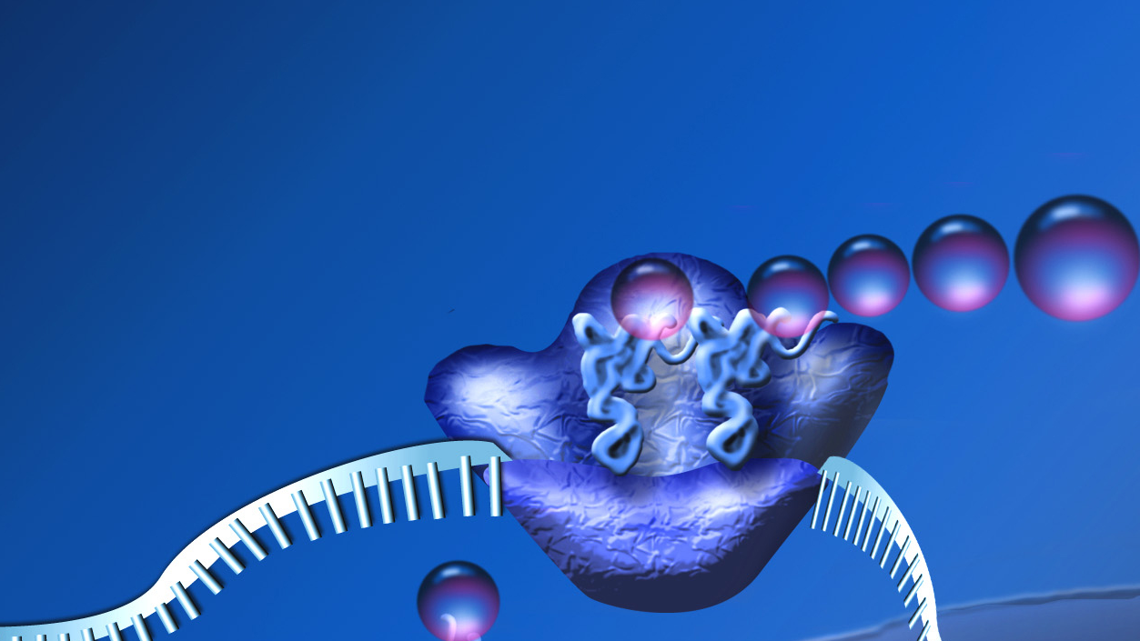
第 26 讲
DNA结构、复制及基因的本质

Slide 3
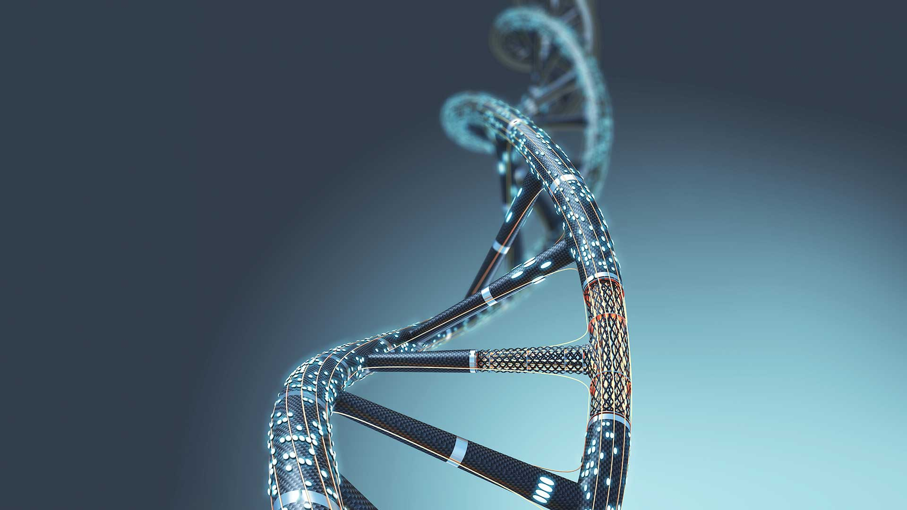
目 录
1
DNA的结构与基因的本质
2
DNA的复制及相关计算
3
关键 · 真题必刷

Slide 4

考点一
DNA的结构与基因的本质
核心要点·再研
典型例题·深研

Slide 5
1.DNA结构模型构建的主要探索成果(连线)

Slide 6
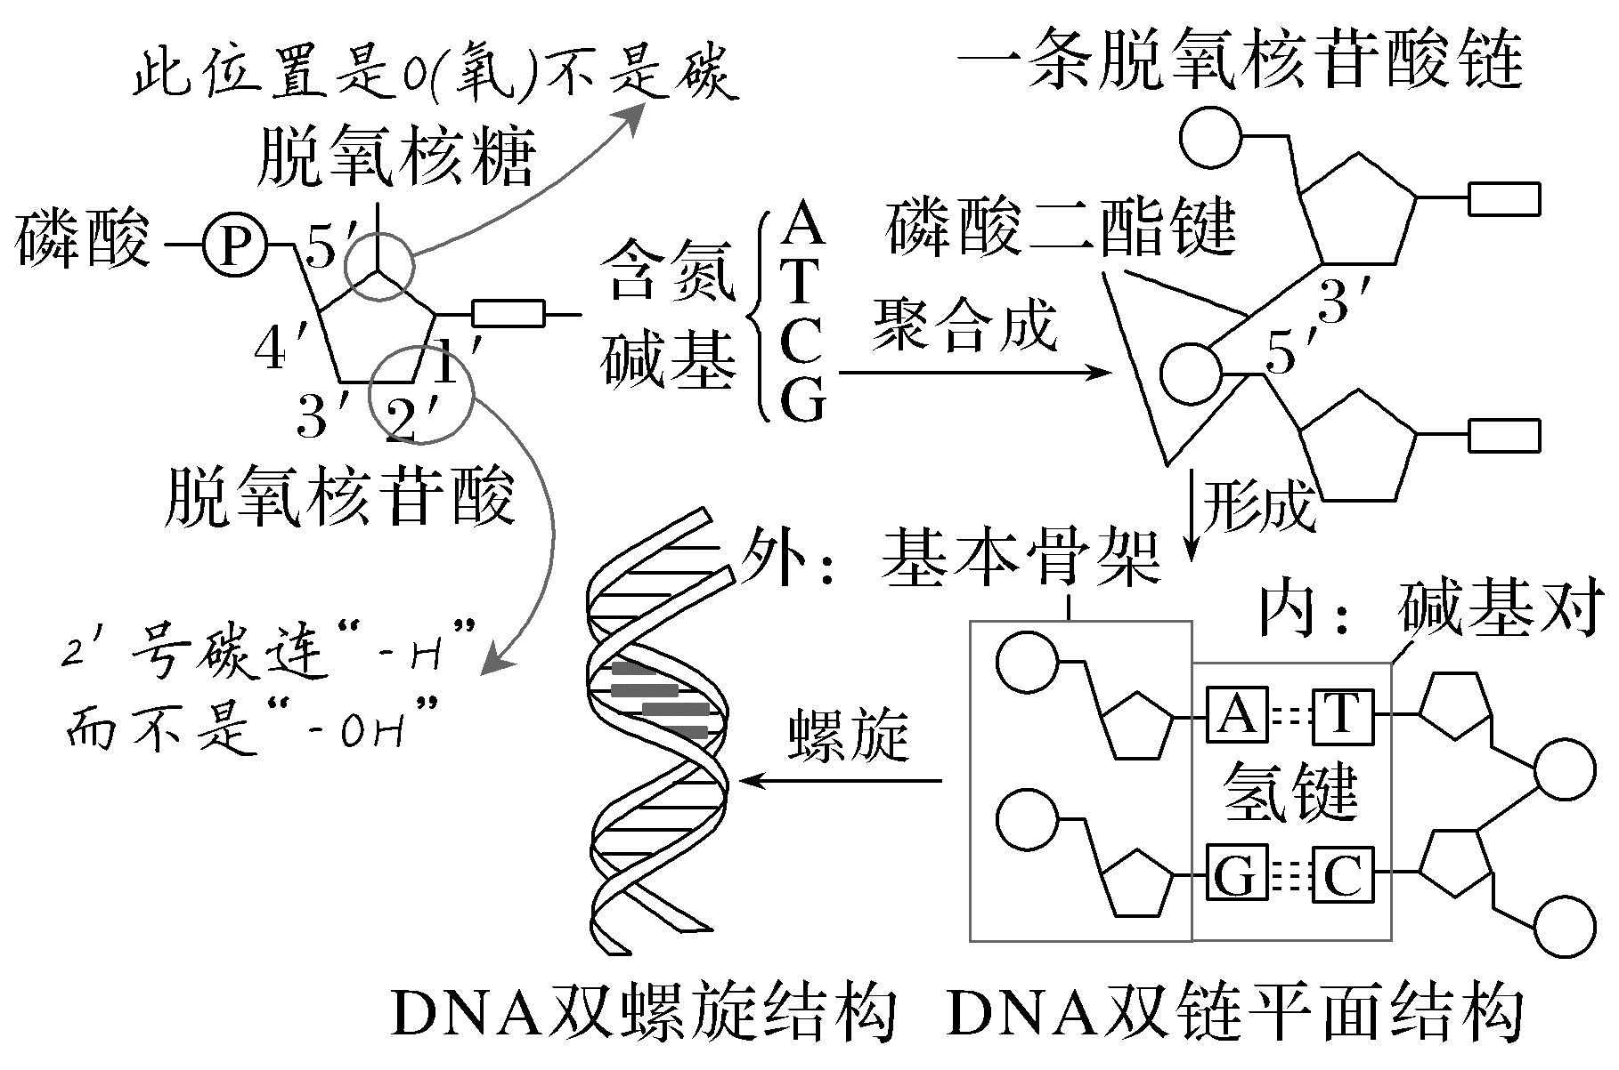
2.图解DNA双螺旋结构

Slide 7
(1)DNA通常是由两条单链组成的，这两条链按__________方式盘旋成双螺旋结构。
(2)DNA中的________________交替连接，排列在外侧，构成基本骨架；______排列在内侧。
(3)两条链上的碱基通过______连接成碱基对，并且碱基配对具有一定规律：A一定与T配对，G一定与C配对。碱基之间的这种一一对应的关系，叫作碱基互补配对原则。
反向平行
脱氧核糖和磷酸
碱基
氢键

Slide 8
3.DNA的结构特点
(1)______ 性：具n个碱基对的DNA可能有4^{n}种碱基对排列顺序。
(2)______ 性：每种DNA分子都有其特定的碱基对排列顺序。
并不是碱基配对方式决定的
(3)______ 性：两条主链磷酸与脱氧核糖交替连接的顺序不变，碱基配对方式不变等。
多样
特异
稳定

Slide 9
4.染色体、DNA、基因和脱氧核苷酸的关系
一个或两个
有遗传
效应的DNA片段
许多个基因
脱氧核苷
酸排列顺序

Slide 10

(1)双链DNA中T占比越高，DNA热变性温度越高。(2024·浙江6月选考，9B)( )
提示 双链DNA中GC碱基对占比越高，DNA热变性温度越高。
(2)沃森和克里克用DNA衍射图谱得出碱基配对方式。(2022·广东卷，5D)( )
提示 沃森和克里克以DNA衍射图谱为基础推算出DNA呈螺旋结构。
(3)某同学制作DNA双螺旋结构模型，在制作脱氧核苷酸时，需在磷酸上连接脱氧核糖和碱基。(2022·浙江6月选考，13A)( )
提示 在制作脱氧核苷酸时，需在脱氧核糖上连接磷酸和碱基。
×
×
×

Slide 11
(4)制作DNA双螺旋结构模型时，鸟嘌呤与胞嘧啶之间用2个氢键连接物相连。(2022·浙江6月选考，13B)( )
提示 G、C之间形成3个氢键。
(5)DNA每条链的5′端是羟基末端。(2021·辽宁卷，4C)( )
提示 5′端是磷酸末端。
×
×

Slide 12

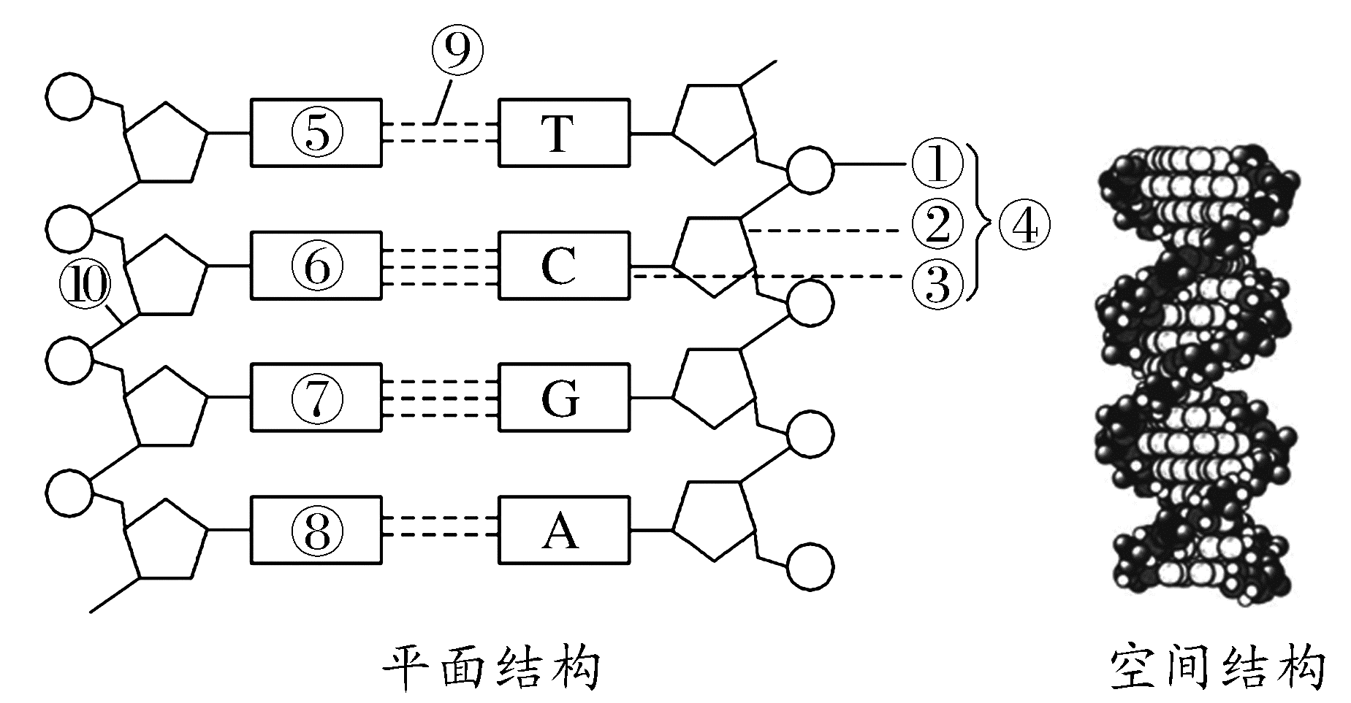
根据DNA分子结构图像分析回答下列问题：
(1)图中④能表示胞嘧啶脱氧核苷酸吗？
提示 不能。①(磷酸基团)属于胸腺嘧啶脱
氧核苷酸。
(2)解旋酶作用于图中哪个部位？限制性内切核酸酶和DNA连接酶作用于图中哪个部位？
提示 解旋酶作用于⑨(氢键)，限制性内切核酸酶和DNA连接酶作用于⑩(磷酸二酯键)。

Slide 13
(3)“A＋T与G＋C的比值一定相等吗？”由此可概括出什么结论？此值的大小体现了什么？
提示 不一定。不同DNA分子中的互补碱基之和的比值不一定相同。体现了DNA分子的特异性。

Slide 14

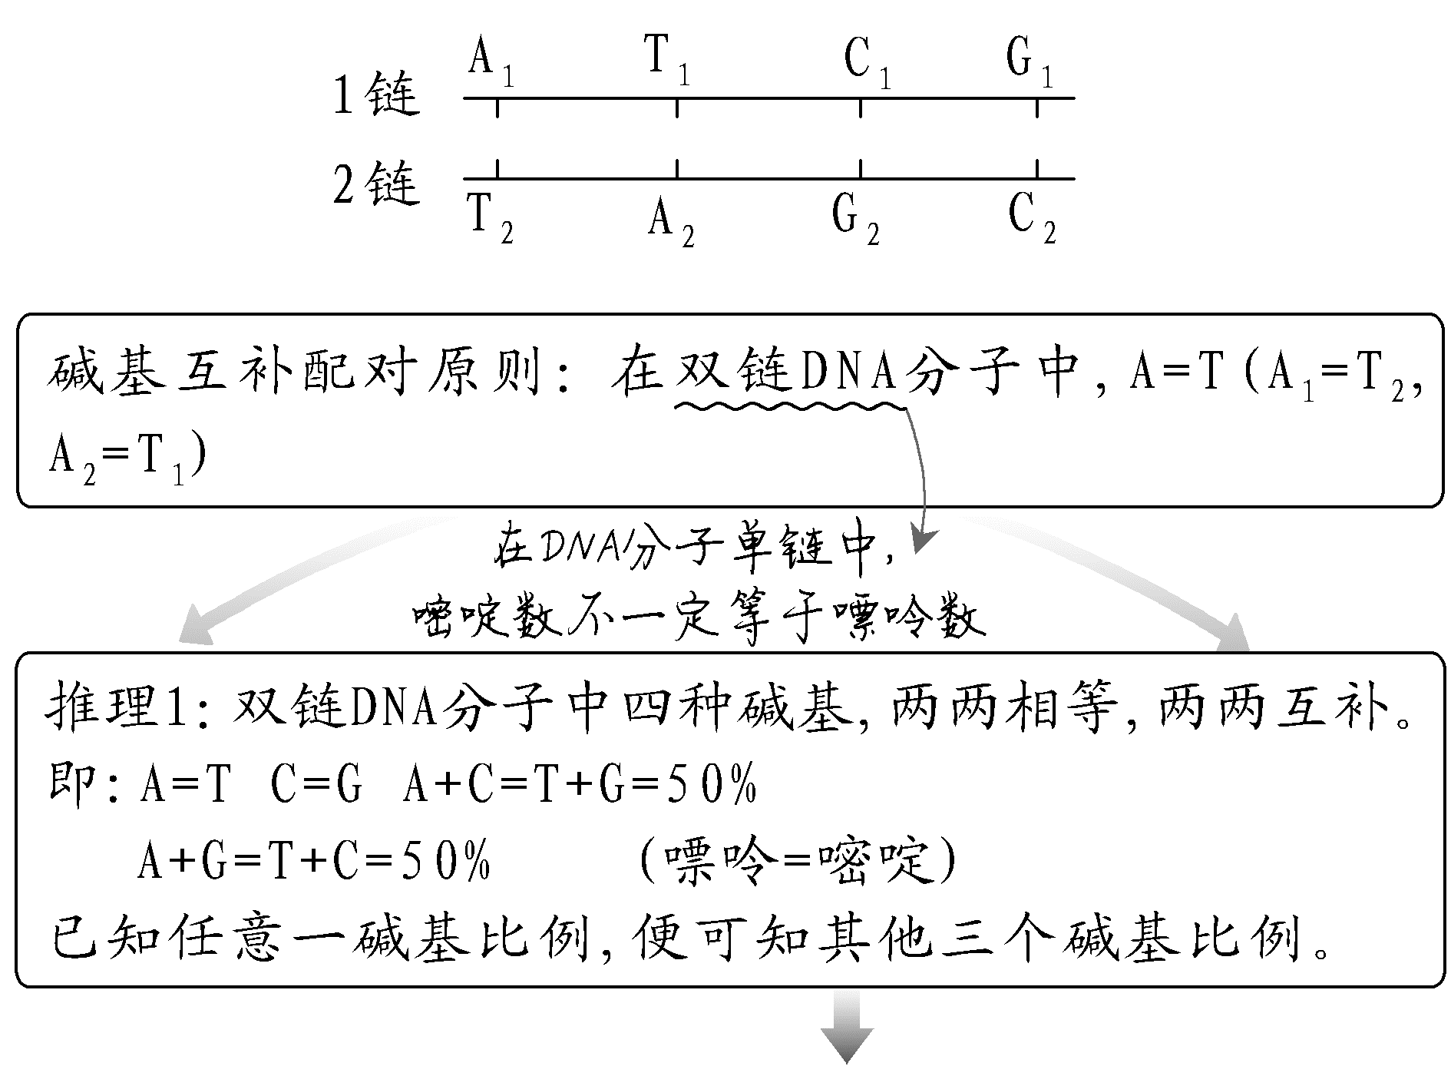
DNA中碱基数量的计算规律

Slide 15
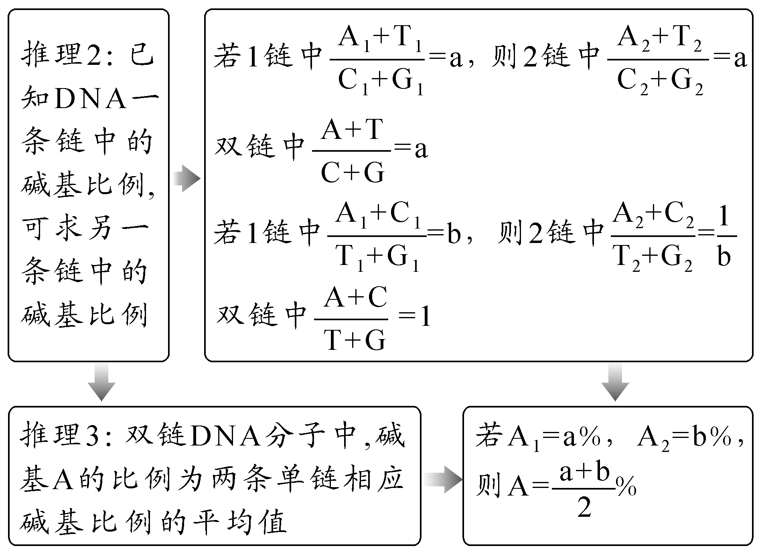

Slide 16
考点二
DNA的复制及相关计算
核心要点·再研
典型例题·深研

Slide 17
1.DNA半保留复制的实验证据
半保留
同位素标记

Slide 18
全部重带
半保留复制

Slide 19
2.DNA复制
(1)概念、时间、场所
细胞
核
间期

Slide 20
(2)过程
解旋
脱
氧核苷酸
DNA聚合酶
碱基互补配对

Slide 21
(3)类型
多个
复制速率
单

Slide 22
(4)结果 一个DNA分子形成了两个__________的DNA分子。
(5)DNA准确复制
完全相同
双螺旋
碱基互补配对
遗传信息
遗传信息

Slide 23
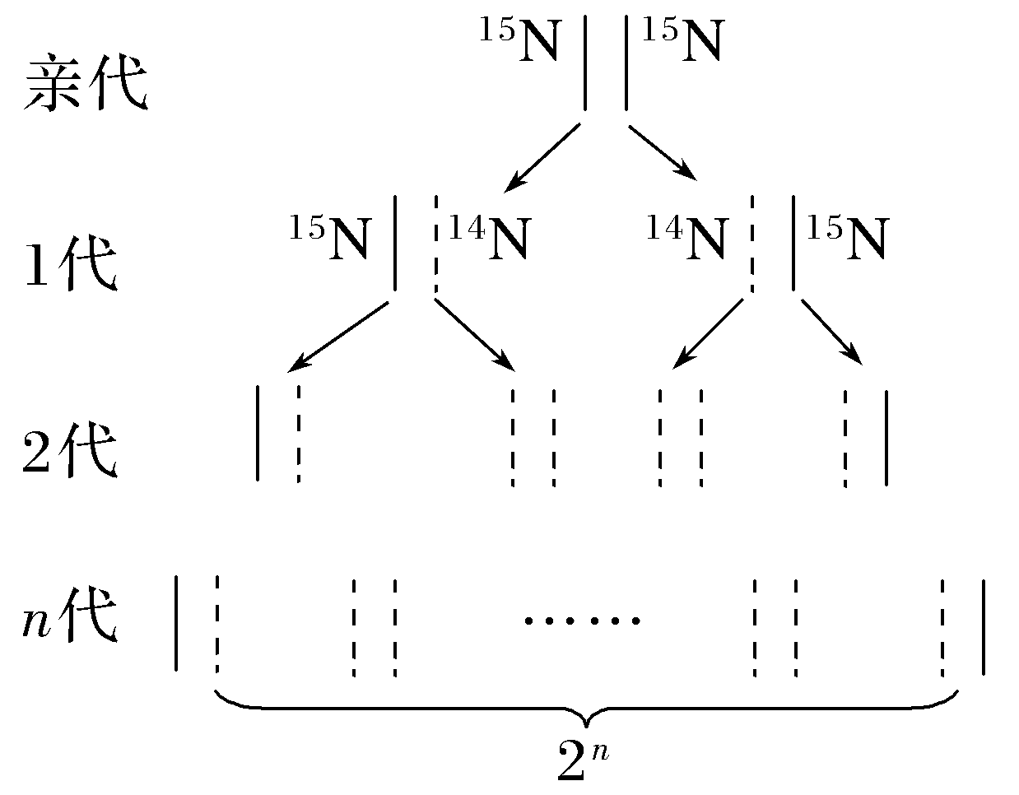
3.“图解法”分析DNA复制相关计算

Slide 24
(1)将含有¹⁵N的DNA分子放在含有¹⁴N的培养液中连续复制n次，则：
2
0
2^{n}
(2^{n}－2)
2
(2^{n＋1}－2)

Slide 25
(2)DNA分子复制过程中消耗的脱氧核苷酸数
①若亲代DNA分子含有某种脱氧核苷酸m个，经过 n次复制需要消耗该种脱氧核苷酸数为__________________。
②第n次复制需要消耗该种脱氧核苷酸数为______________。
m·(2^{n}－1)
m·2^{n－1}

Slide 26
(1)甲基是DNA半保留复制的原料之一。(2024·黑吉辽卷，9B)( )
提示 DNA复制的原料是四种脱氧核苷酸。
(2)DNA复制时，脱氧核苷酸通过氢键连接成子链。(2024·河北卷，4A)( )
提示 通过磷酸二酯键连接成子链。
(3)DNA分子复制时，子链的合成过程不需要引物参与。(2021·辽宁卷，4B)( )
提示 子链的合成过程需要引物。
(4)DNA聚合酶的作用是打开DNA双链。(2021·辽宁卷，4D)( )
提示 解旋酶的作用是打开DNA双链。
×
×
×
×

Slide 27
(5)烟草花叶病毒的RNA可通过复制将遗传密码传递给子代。(2020·浙江1月选考，21B)( )
提示 烟草花叶病毒的RNA可通过复制将遗传信息传递给子代。
×

Slide 28
目前已知的DNA聚合酶都只能延长已存在的DNA链，而不能从头合成DNA链，因此DNA复制时，子链的延伸需要RNA引物引导，引物的3′羟基端作为新合成子链的起始。如图1为某DNA部分片段；图2为真核细胞DNA复制过程及结束阶段示意图，每条链5′→3′的方向由箭头指示，粗线代表母链(a链和b链)，细线代表新生链(滞后链和前导链)。端粒是位于染色体末端的一段特殊序列的DNA—蛋白质复合体，后来科学研究发现端粒随着细胞分裂的进行逐渐缩短可能与DNA的复制方式密切相关。

Slide 29
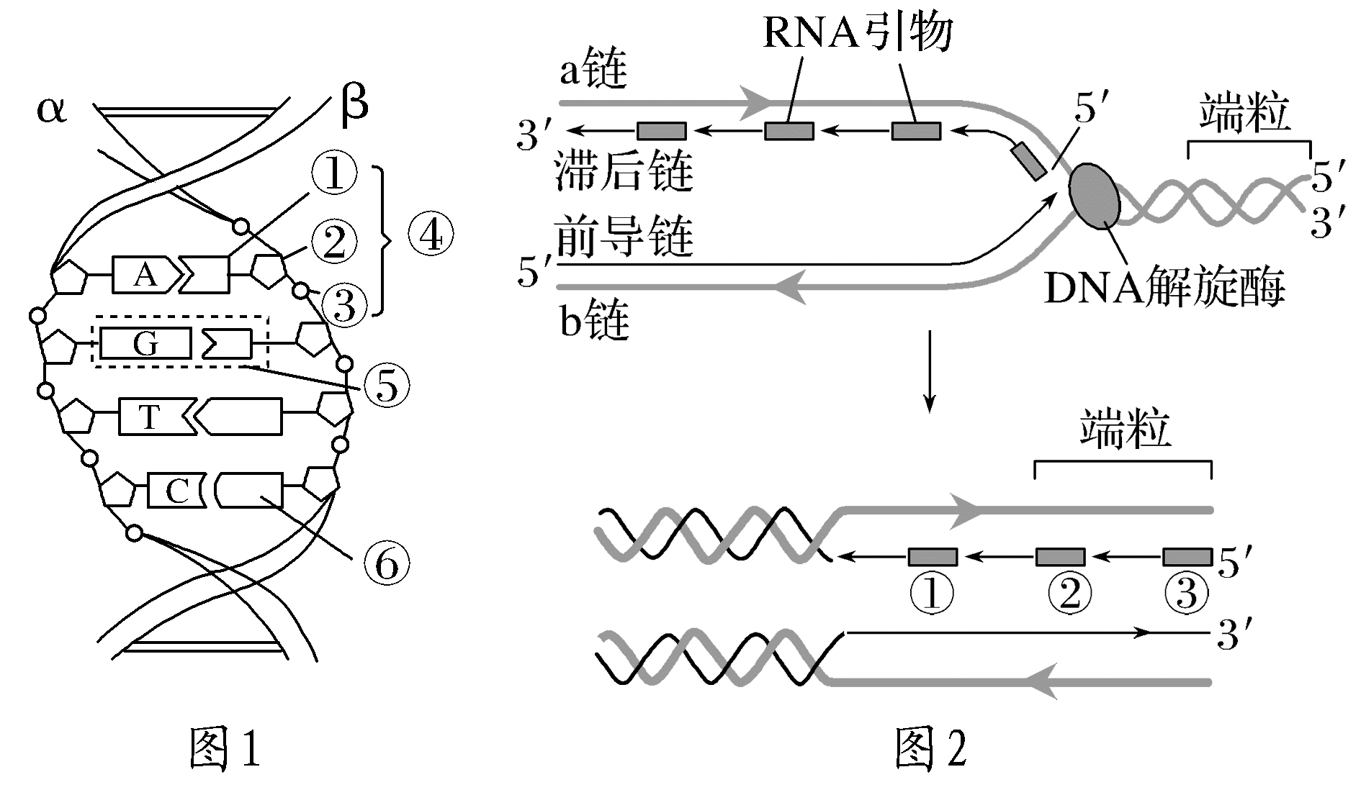
(1)图1中④为DNA分子的一个完整单体，其名称为________________________。DNA分子在加热的条件下可以解开双链，研究表明对于相同长度的DNA分子，⑤的含量越高，需要的解旋温度也会越________。
胸腺嘧啶脱氧核糖核苷酸
高

Slide 30
(2)若图1中DNA分子共有1 500个碱基对，含⑥900个，该段DNA分子复制n次，第n次复制时，需要消耗C___________个(用公式表达)。由图2可知，DNA分子复制的方向是_________________。
(3)图2中，滞后链延伸的方向和解旋酶的移动方向________(填“相同”或“相反”)，其合成需要________(填“一个”或“多个”)RNA引物。
(4)DNA复制结束后，需去除所有RNA引物，并由DNA片段继续延伸填补相应缺口。去除引物________(填编号)核苷酸链无法延伸，造成端粒缩短，理由可能是_______________________________________________________________
___________________________________________________________________。
900×2^{n－1}
5′端→3′端
相反
多个
③
由于子链的延伸方向为5′端→3′端，去除引物③后，核苷酸链无法延伸，缺口无法填补，造成端粒缩短

Slide 31
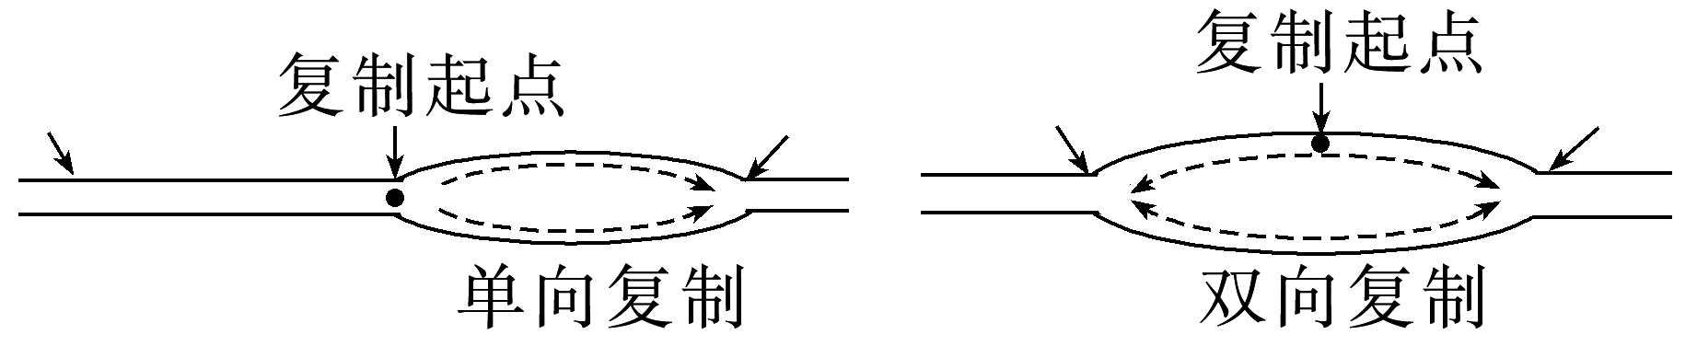
(5)通常DNA分子复制从一个复制起始点开始，有单向复制和双向复制，如图所示。放射性越高的³H－胸腺嘧啶脱氧核糖核苷(³H－脱氧胸苷)，在放射自显影技术的图像上，感光还原的银颗粒密度越高。
①请利用放射性自显影技术、低放射性³H－脱氧胸苷和高放射性³H－脱氧胸苷，设计实验以确定大肠杆菌DNA复制的方向。
提示 复制开始时，首先用含低放射性³H－脱氧胸苷培养基培养大肠杆菌，一段时间后转移到含有高放射性³H－脱氧胸苷的培养基中继续培养，用放射自显影技术观察复制起点和复制起点两侧银颗粒密度情况。

Slide 32
②预测实验结果并得出结论。
提示 若复制起点处银颗粒密度低，复制起点的一侧银颗粒密度高，则DNA分子复制为单向复制；若复制起点处银颗粒密度低，复制起点的两侧银颗粒密度高，则DNA分子复制为双向复制。

